Slide 1
Praktické úlohy vodního hospodářství
Metodika řešených úloh

Slide 2
Koncepční model vodního zdroje
Základní stavební kámen řešení každé hydrogeologické úlohy
Souhrn poznatků k hydrogeologii zájmového území a charakterizace směrů proudění, zdrojů a odtoků vod
environmetální koncept vodního zdroje - přírodní zdroje, geologické zásoby, začlenění oblasti vodního zdroje do okolního prostředí
prostorové vymezení oblasti vodního zdroje – hydrogeologická a hydrologická rozvodnice
tvar kolektoru - model povrchu terénu, ohraničení geologických těles
vlastnosti kolektoru – proudění a akumulace podzemních a povrchových vod (hydraulické parametry, interakce podzemních a povrchových vod - dnové sedimenty, influkce)
zdroje a drenáž vod
směry proudění podzemních vod
odběry, vypouštění a vsaky vod
zobrazení koncepčního modelu – mapy, blokdiagramy, řezy, schémata, náčrty

Slide 3
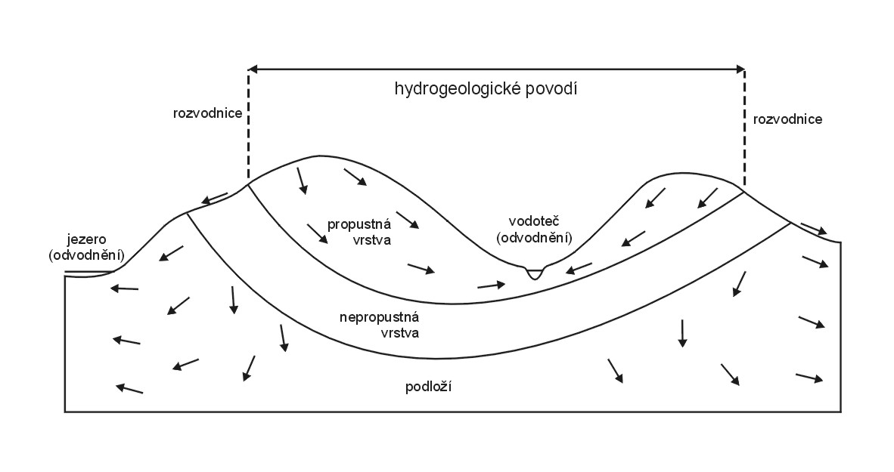
Koncepční model vodního zdroje

Slide 4
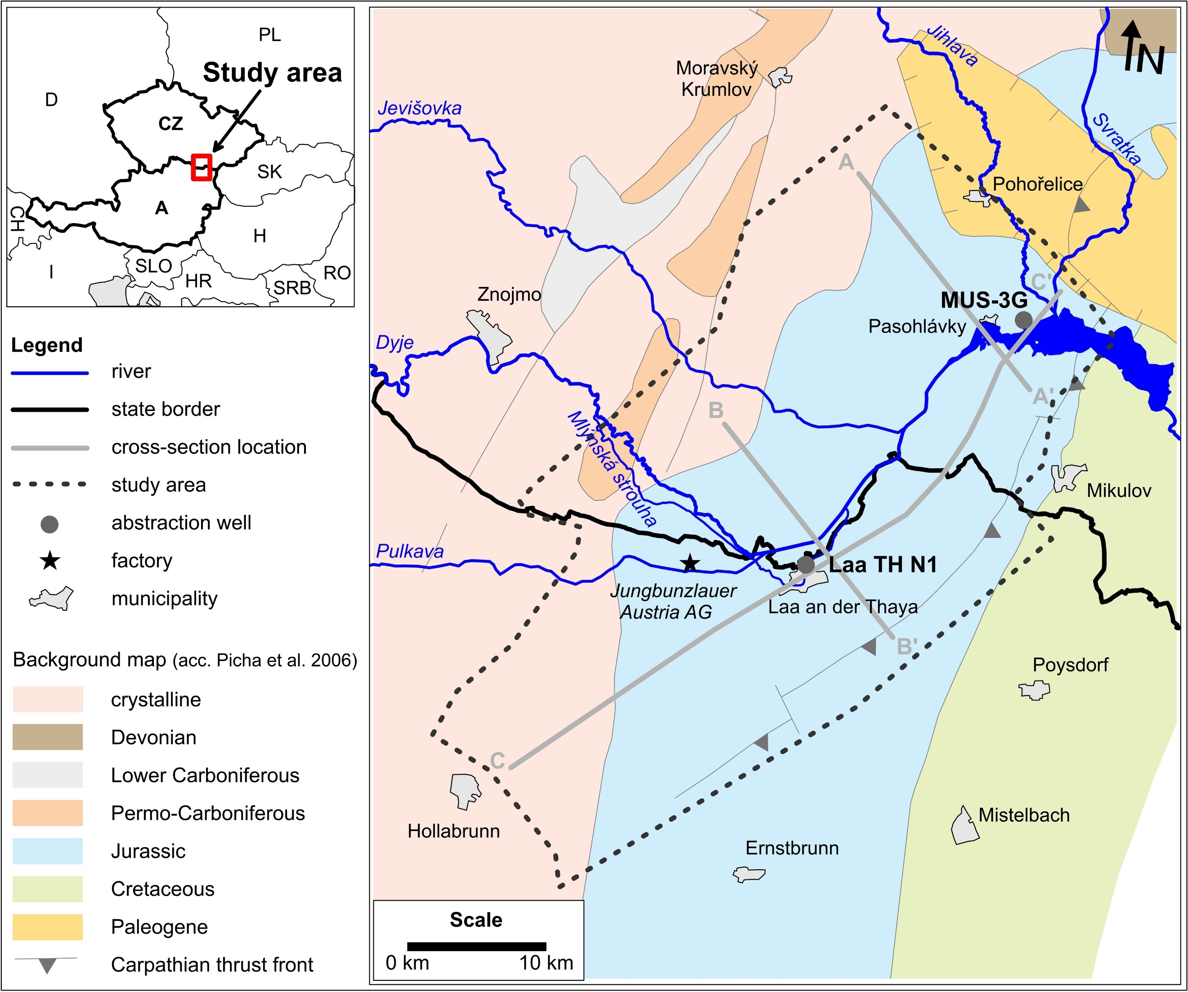
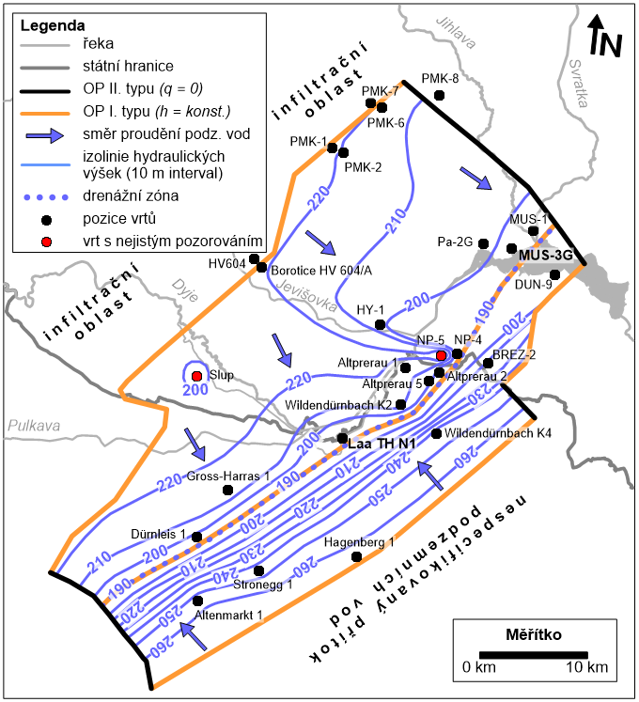
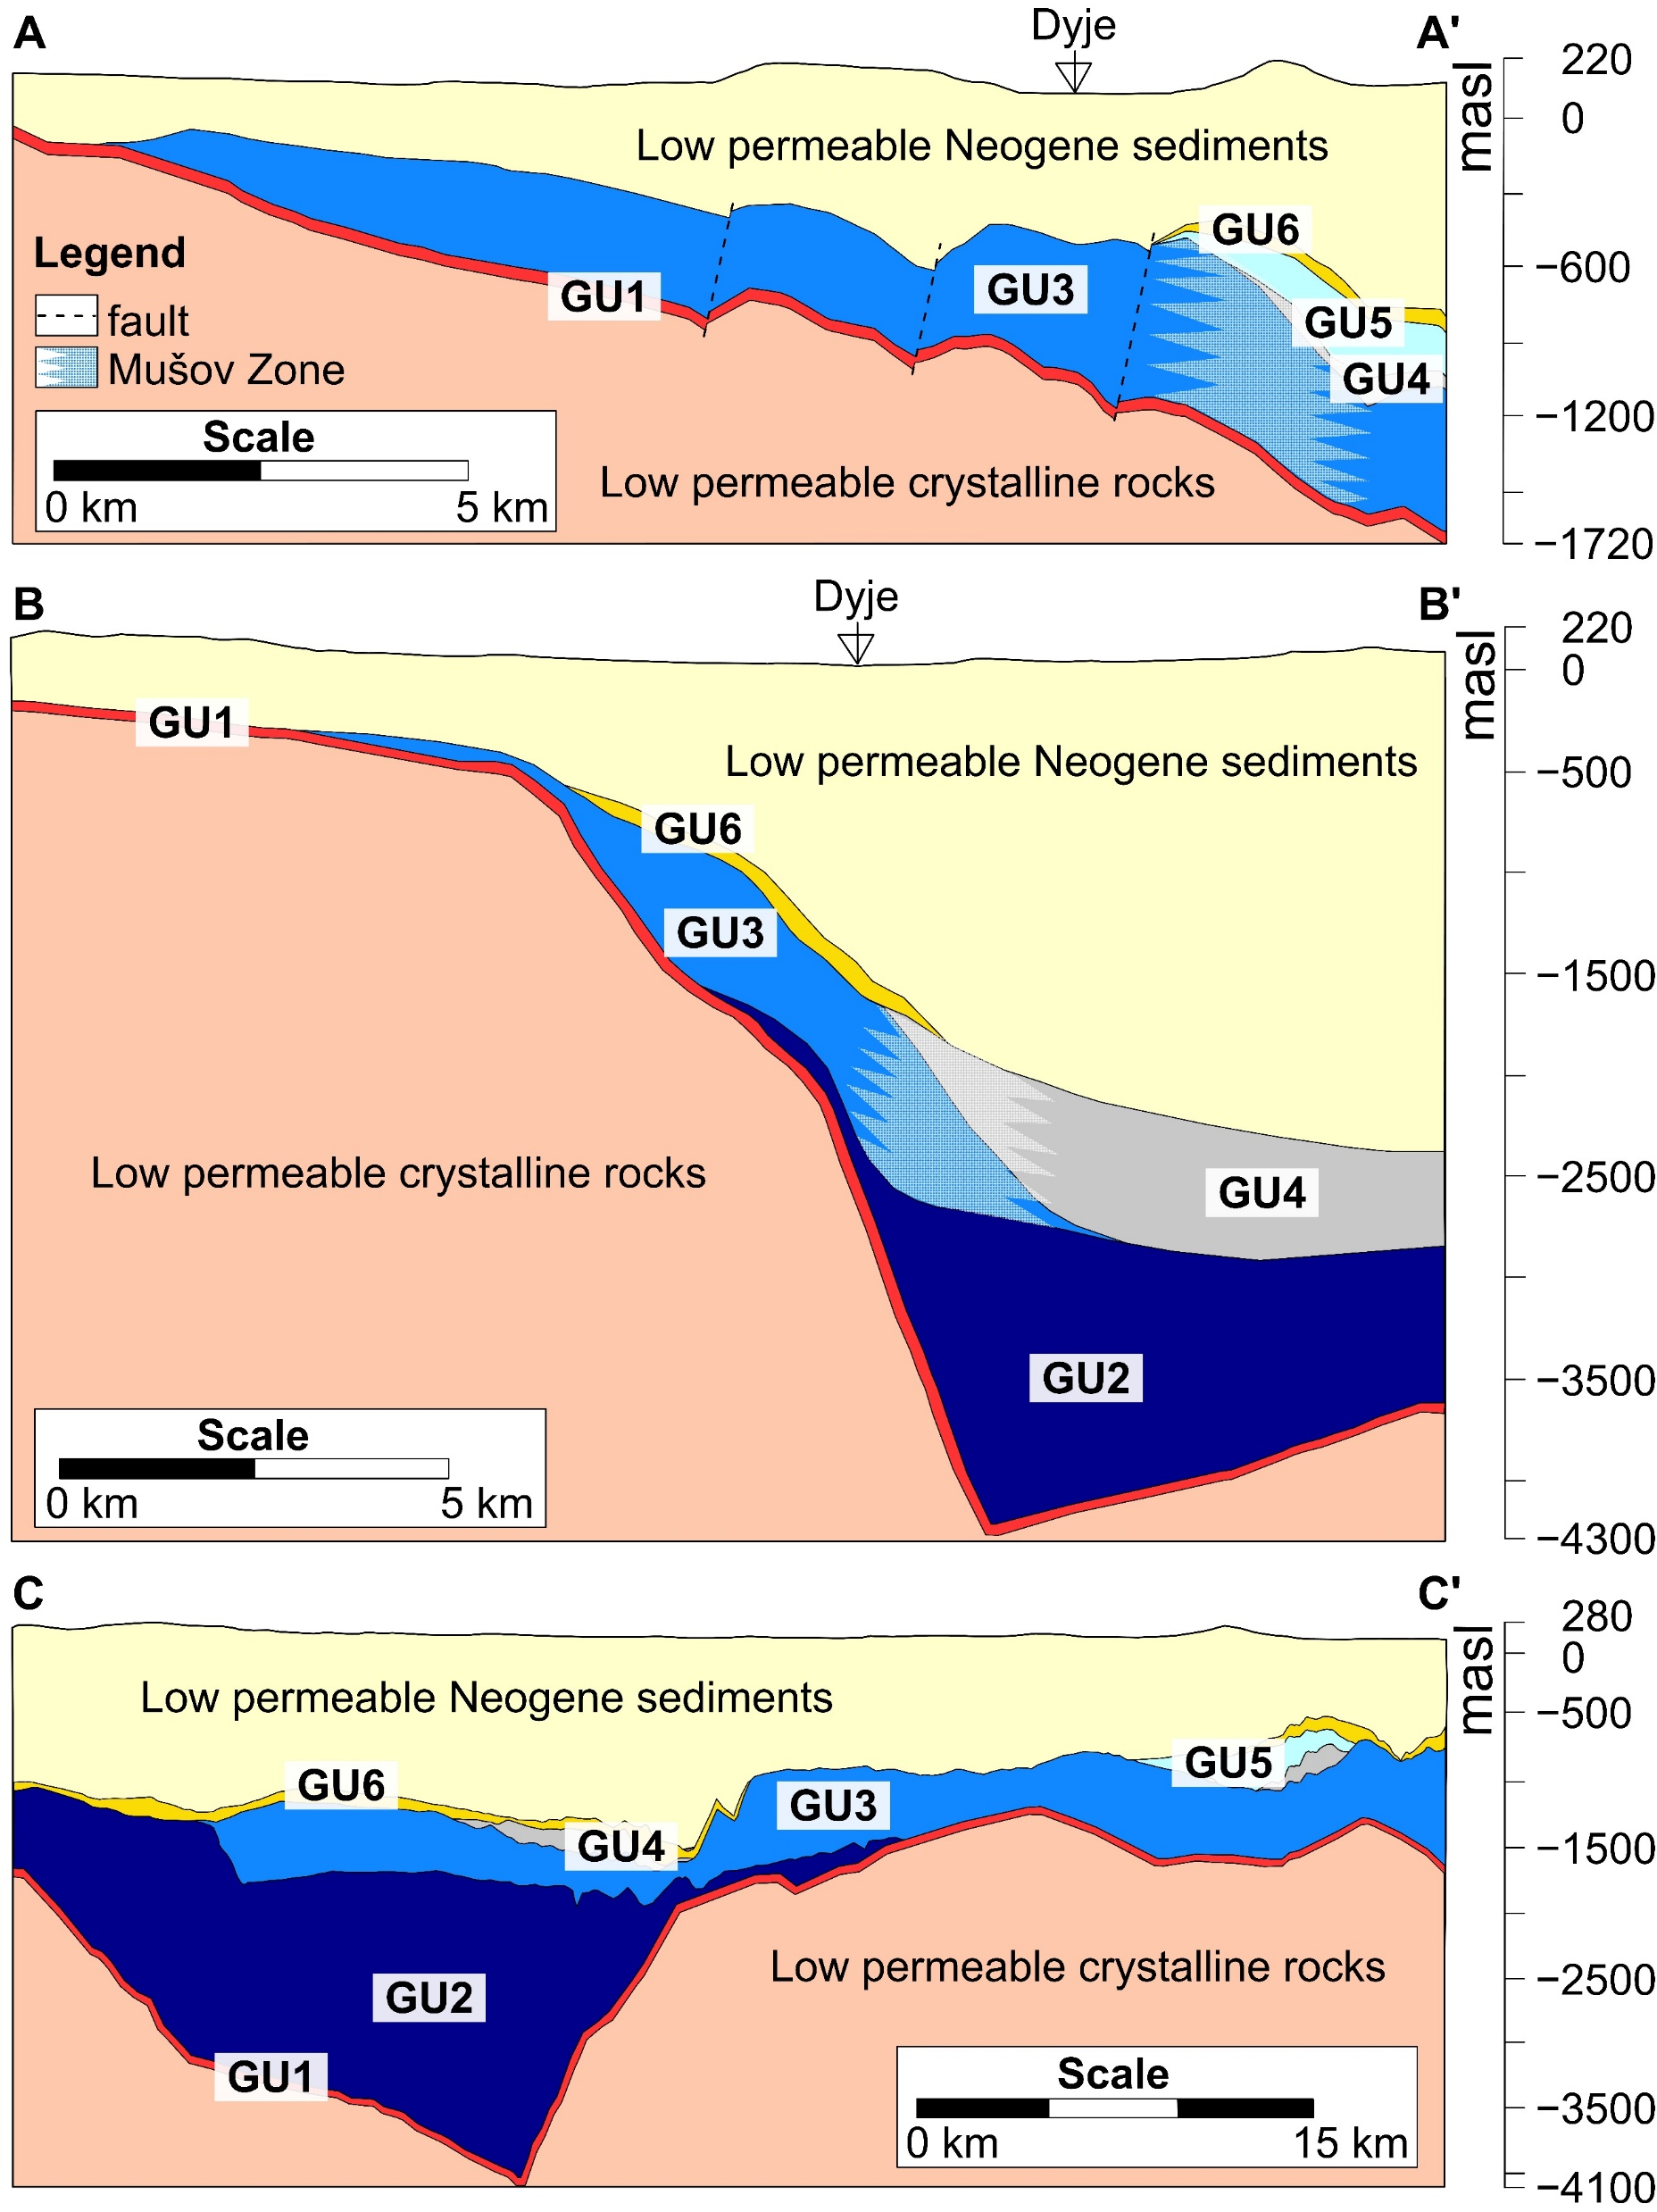
Koncepční model vodního zdroje
Pasohlávky-Laa an der Thaya

Slide 5
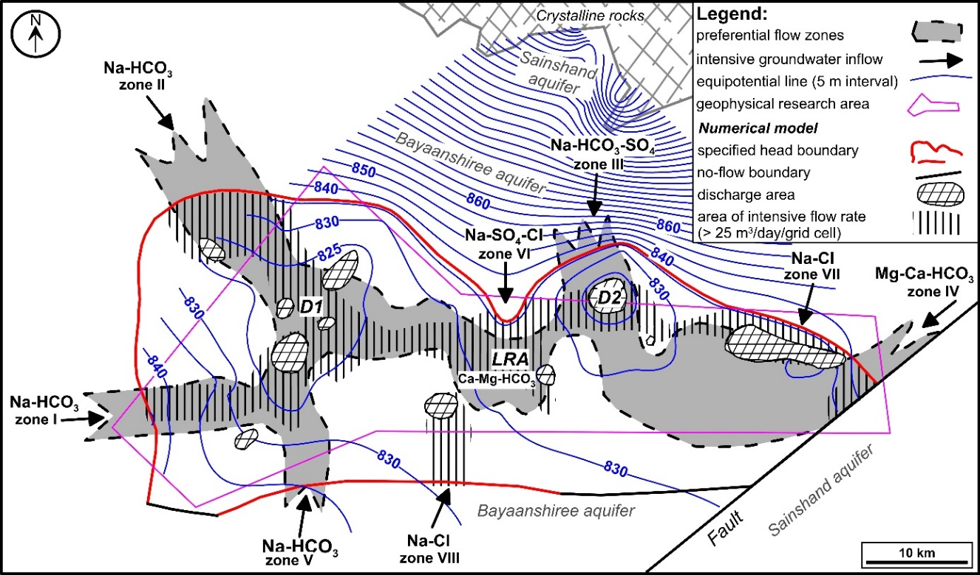
Koncepční model vodního zdroje
Sainshand

Slide 6
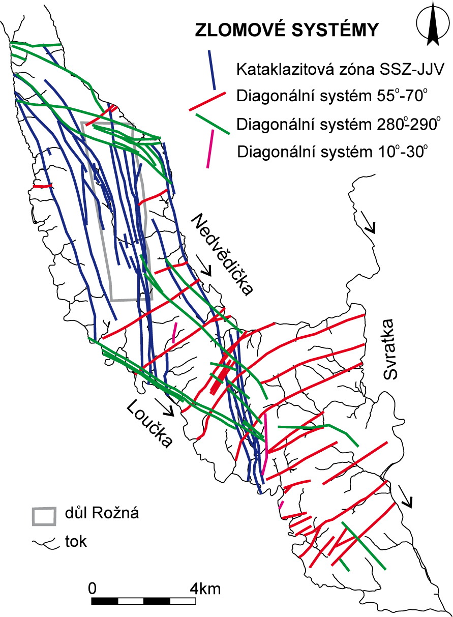
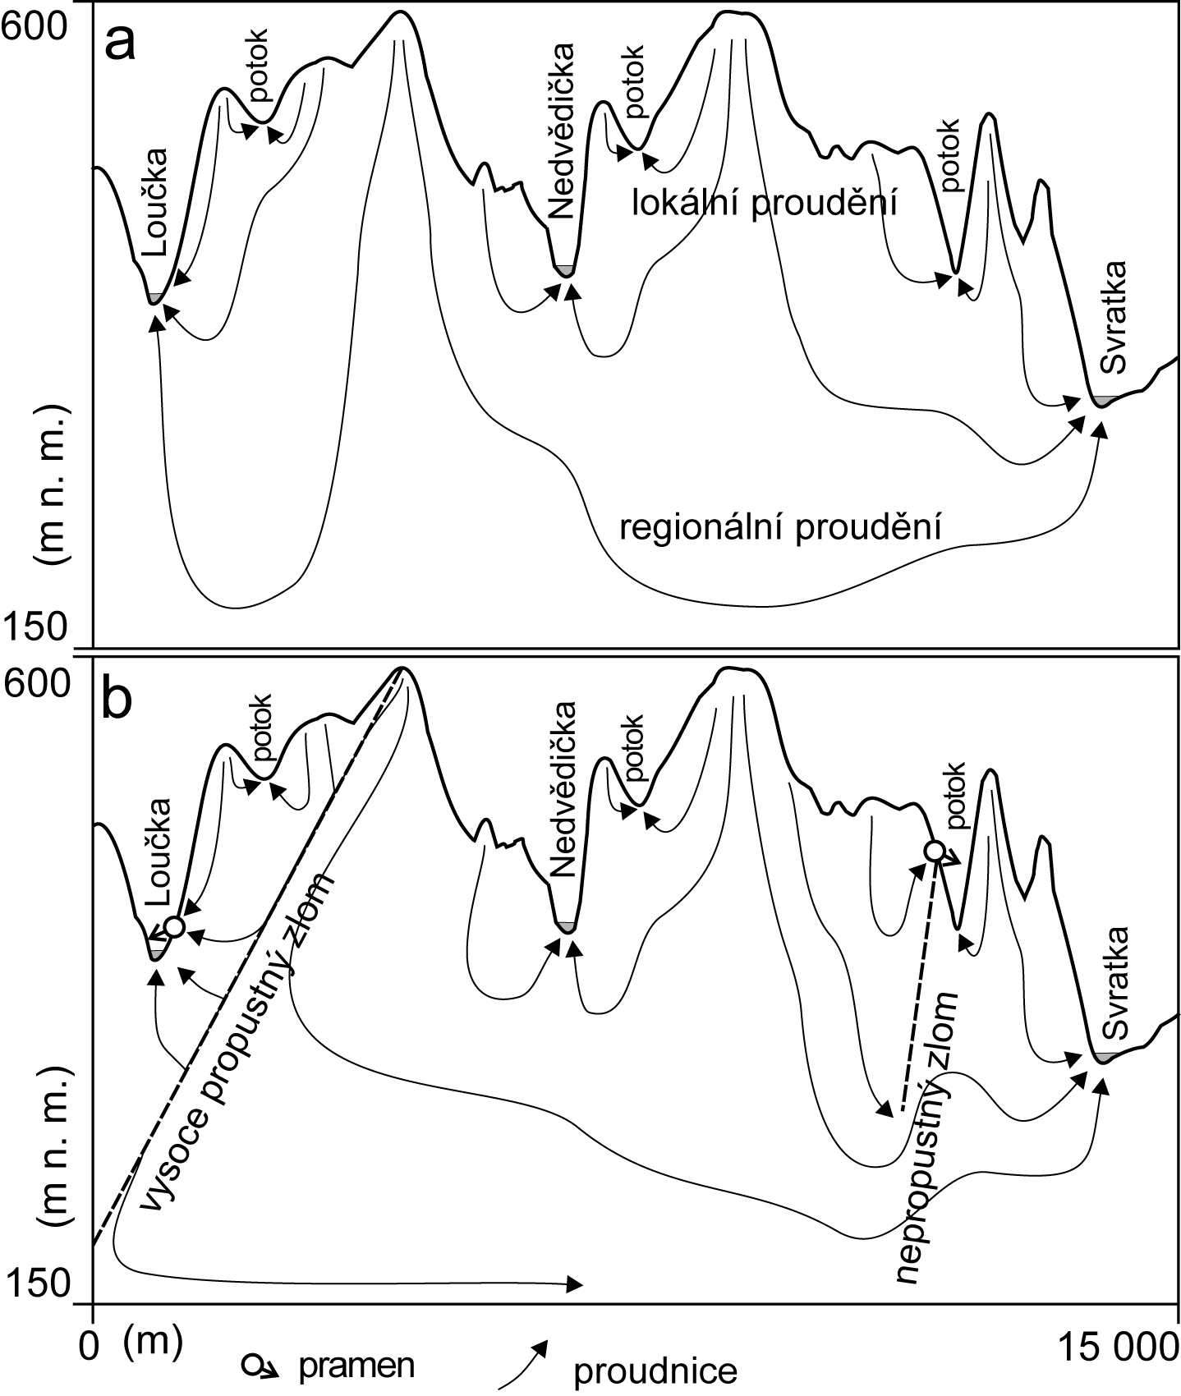
Koncepční model vodního zdroje
Rožná

Slide 7
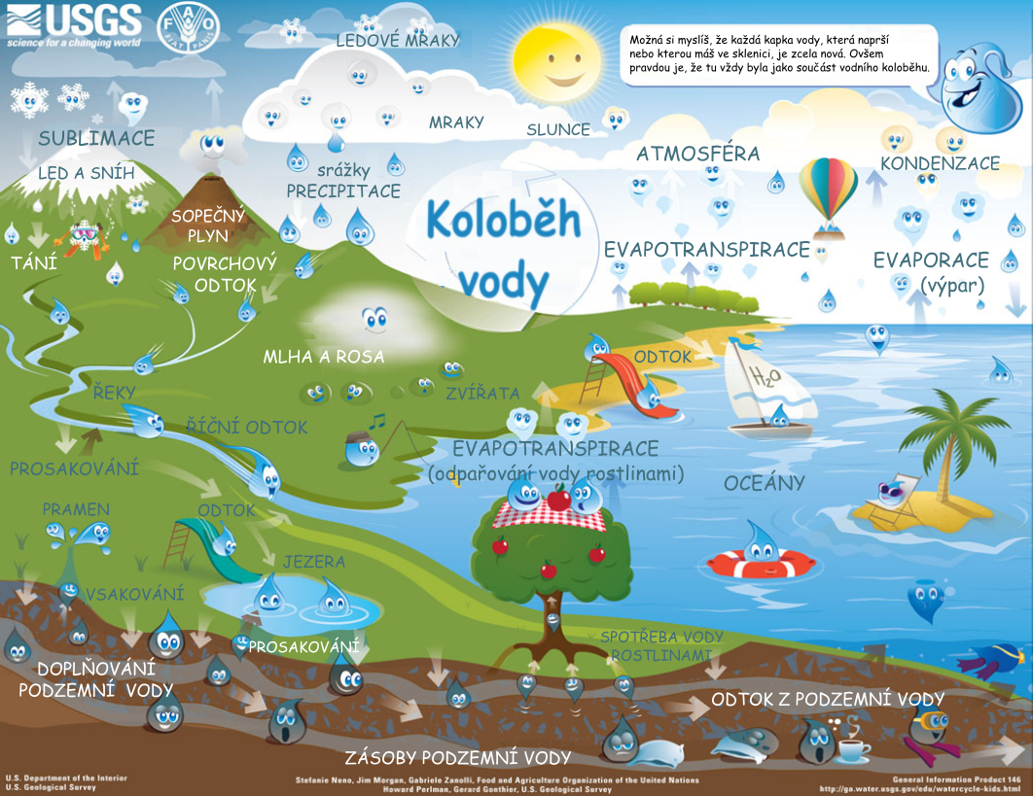
Kvantifikace jednotlivých složek vodního cyklu
Bilance vod - zdroje, odtok a odběry vod
součást koncepčního modelu

Slide 8
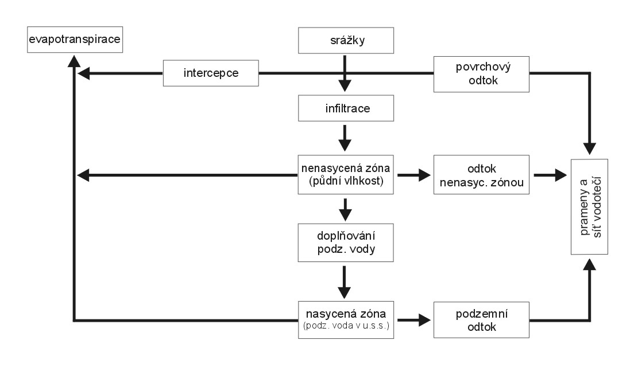
Kvantifikace jednotlivých složek vodního cyklu
Bilance vod - zdroje, odtok a odběry vod

Slide 9
Kvantifikace jednotlivých složek vodního cyklu
Bilance vod - zdroje, odtok a odběry vod
Bilance vod v rámci jednoho povodí
VSTUPY ( + )
atm. srážky (precipitation P)
převod vod z jiného povodí (PP)
VÝSTUPY ( - )
povrchový odtok (runoff - RO)
podzemní (bazální) odtok (baseflow BF)
hypodermický odtok (interflow IF)
evaporace + transpirace (evapotranspiration ET)
odběry vod (well W)
Základní bilanční rovnice
vstup – výstup = změna v zásobách (S)
bilanční rovnice
P + PP – E – ET – RO – BF – IF – W = ΔS

Slide 10
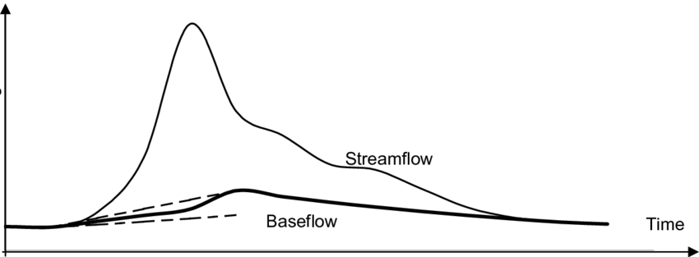
Kvantifikace jednotlivých složek vodního cyklu
Vstupy vod
srážky – srážkoměry, měření ČHMÚ, amatérské stanice
vypouštění vod – HEIS VUV TGM - vypouštění nad 500 m³/měsíc
infiltrace – přímé stanovení - měření průtoků (osobně, stanice ČHMÚ, stanice jednotlivých správců povodí) a následná separace hydrogramu; kolísání hladiny podzemních vod; nepřímé stanovení - modely nesaturované zóny; naladění numerických modelů saturované zóny (modely proudění podzemních vod)
Výstupy vod
odtok vod - měření průtoků (osobně, stanice ČHMÚ, stanice jednotlivých správců povodí) a následná separace hydrogramu (vyčlenění RO, IF, BF)
odběry podzemních a povrchových vod - HEIS VUV TGM - odběry nad 500 m³/měsíc, menší odběry - Centrální registr vodoprávní evidence
výpar – empirické metody, výparoměry
evapotranspirace – empirické metody, lyzimetry

Slide 11
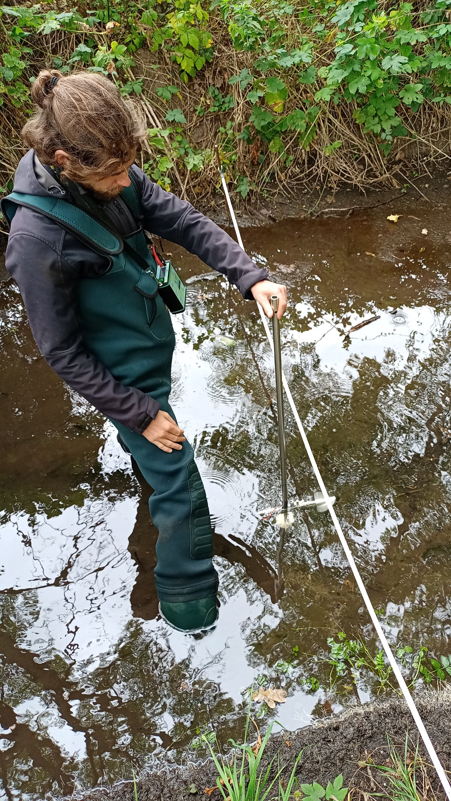
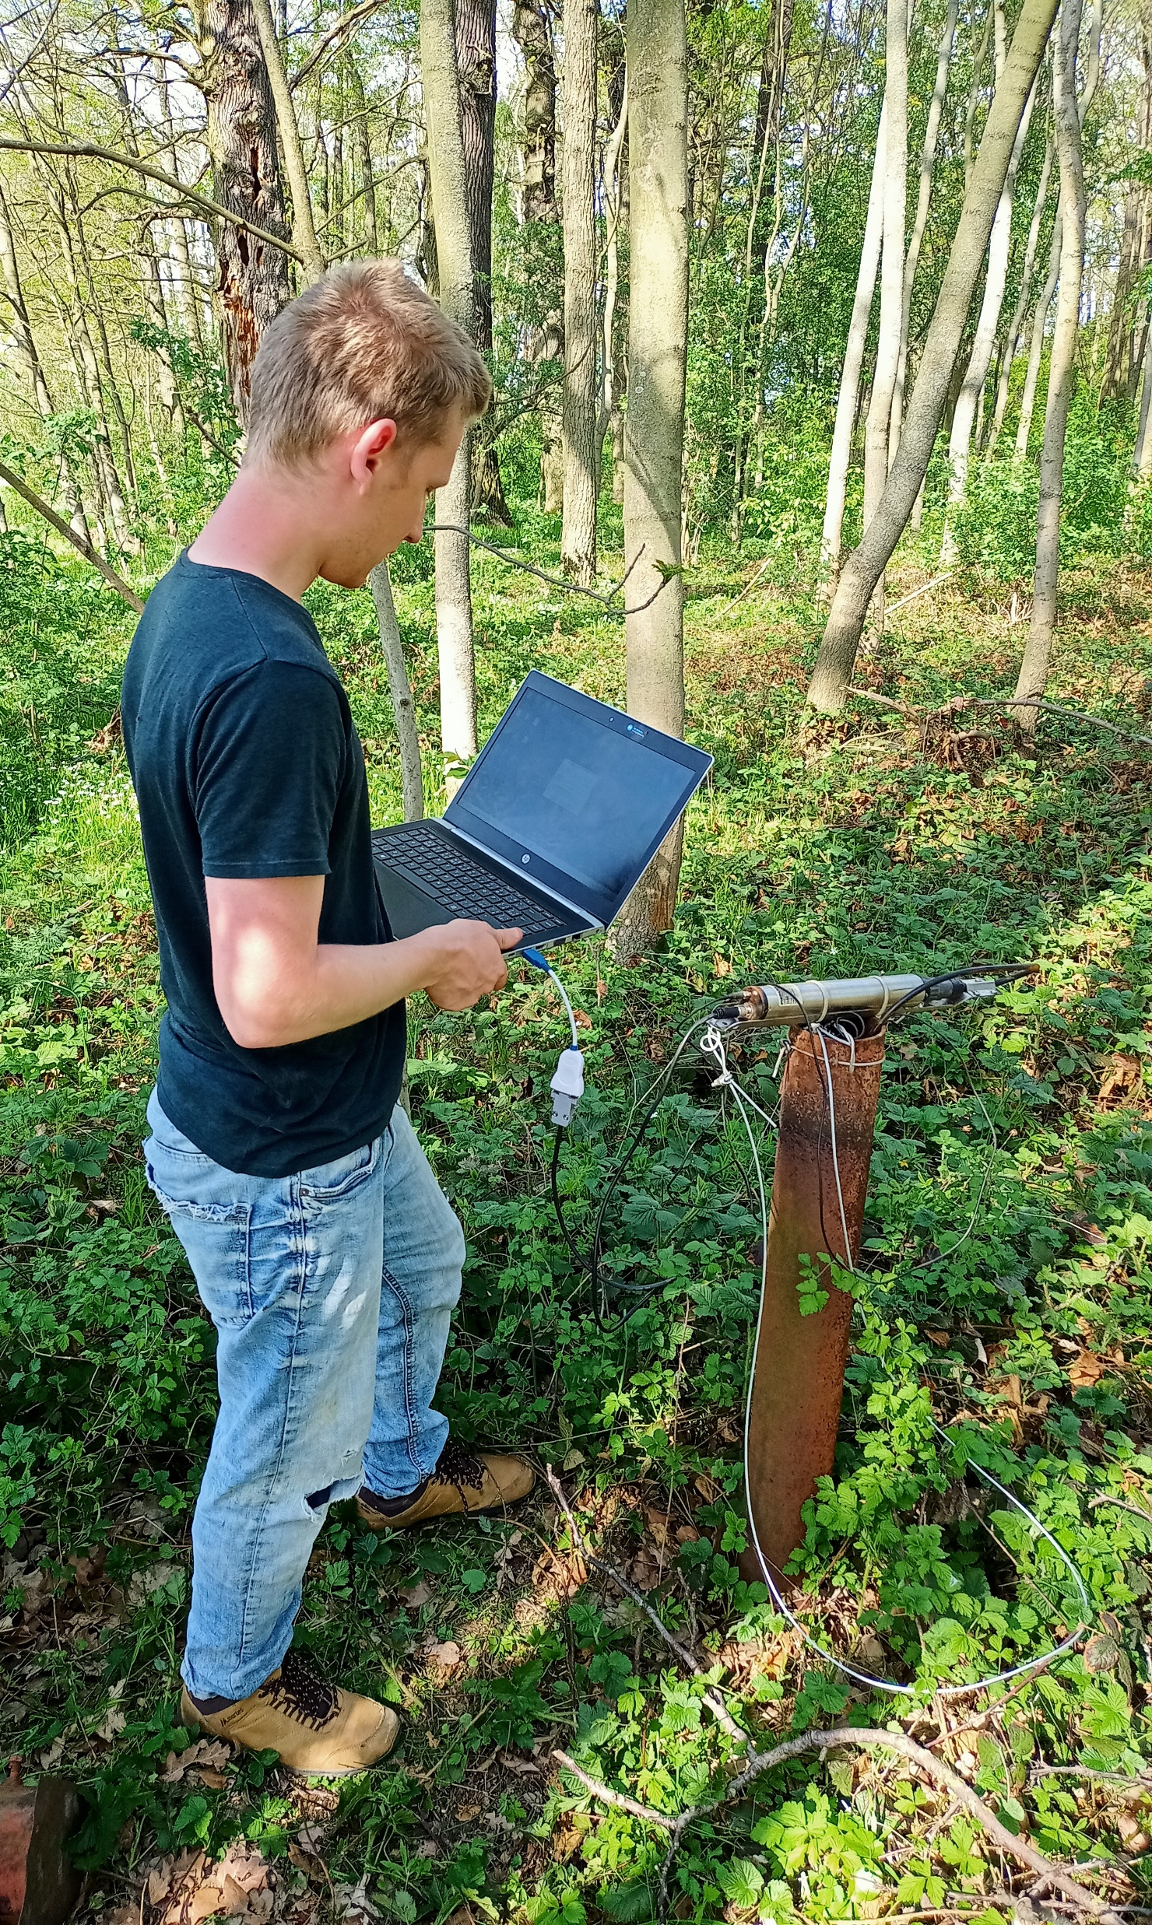
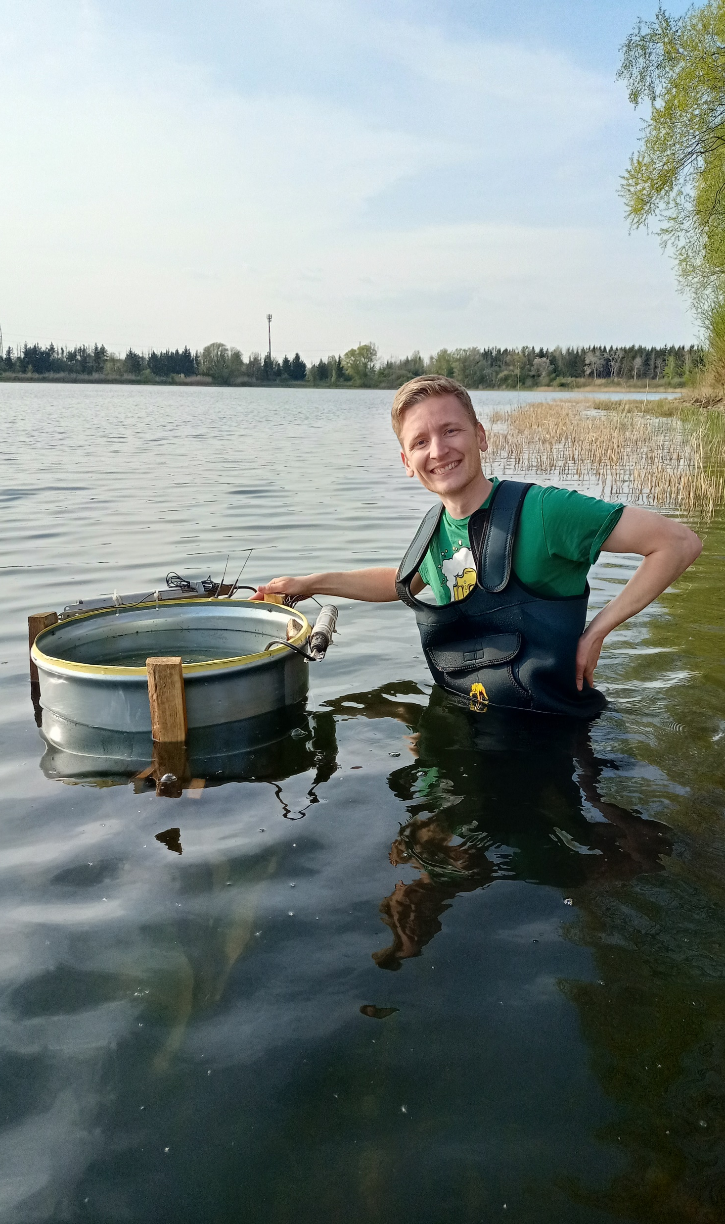
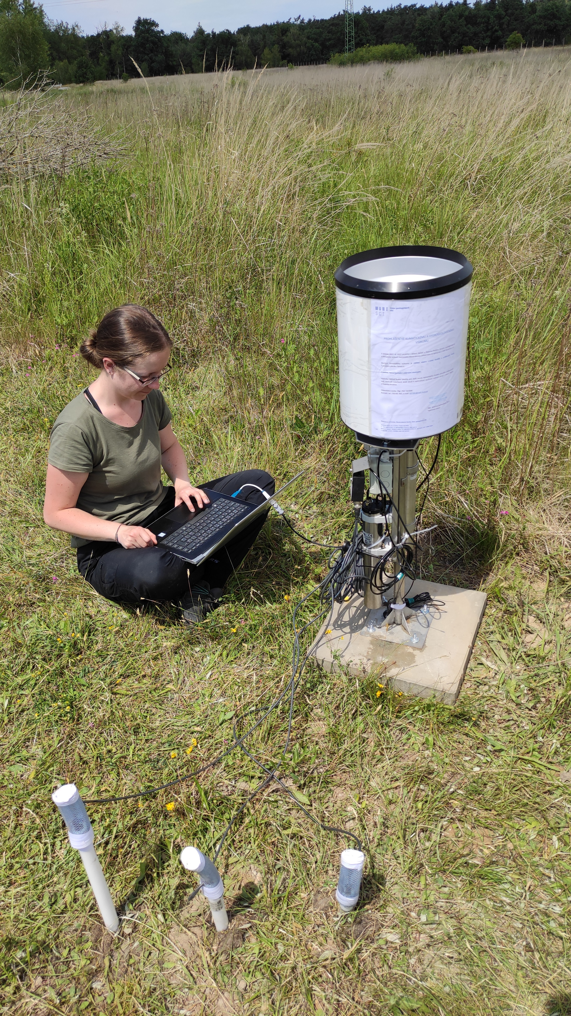
Kvantifikace jednotlivých složek vodního cyklu

Slide 12
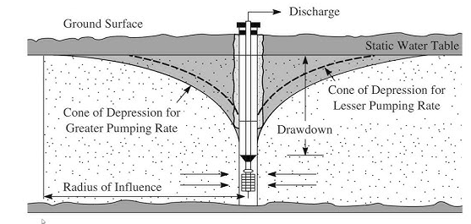
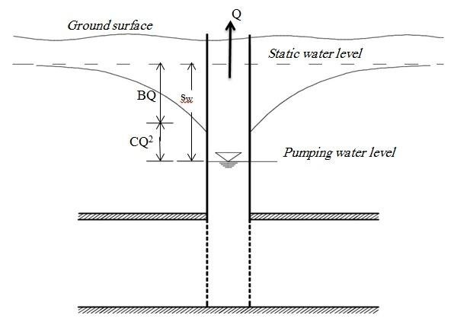
Stanovení hydraulických parametrů horninového prostředí a jímacích objektů
Posouzení vydatnosti vodního zdroje, vliv na okolní zdroje, stav jímacího objektu
propustnost hornin pro vodu – hydraulická vodivost
mocnost a saturované zóny a hydraulická vodivost - transmisivita
schopnost akumulace vody v hornině – storativita (volná, pružná)
stav jímacího objektu – studňové ztráty
Metody stanovení hydraulických parametrů
čerpací a stoupací zkouška
čerpací zkouška se stupňovitou změnou vydatnosti

Slide 13
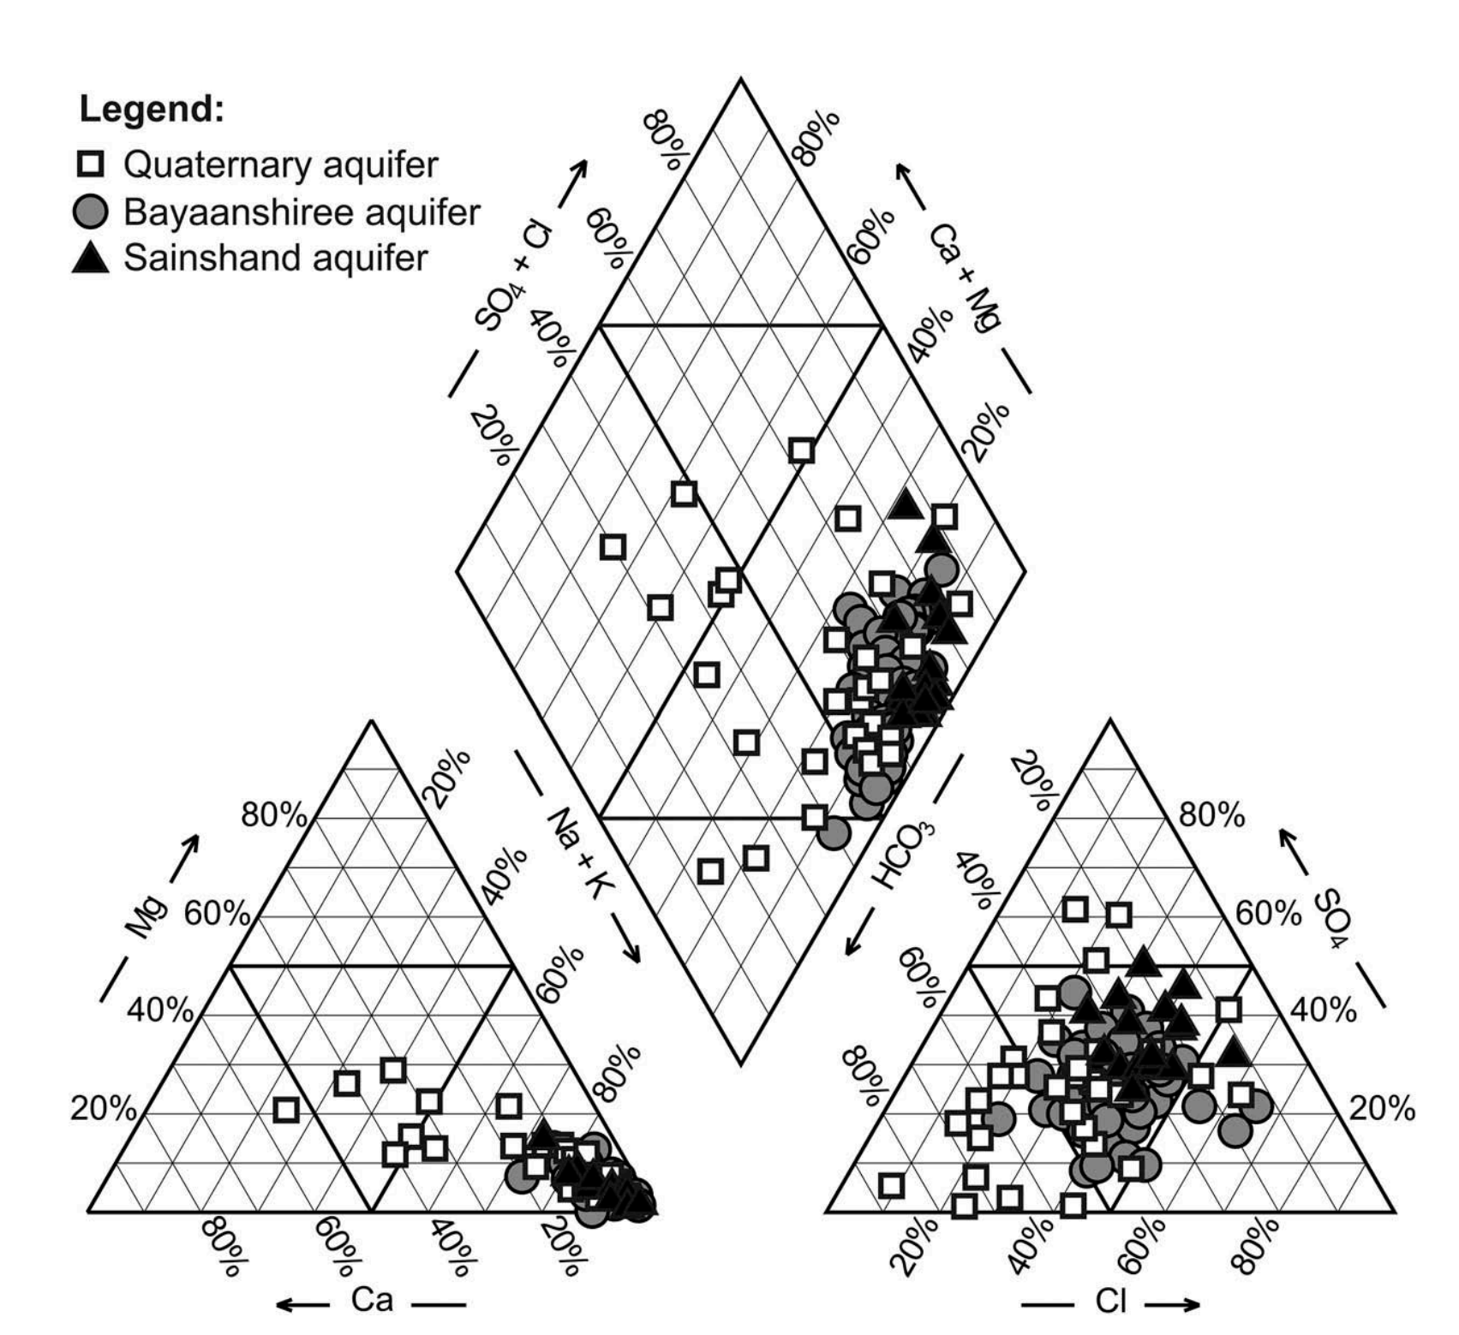
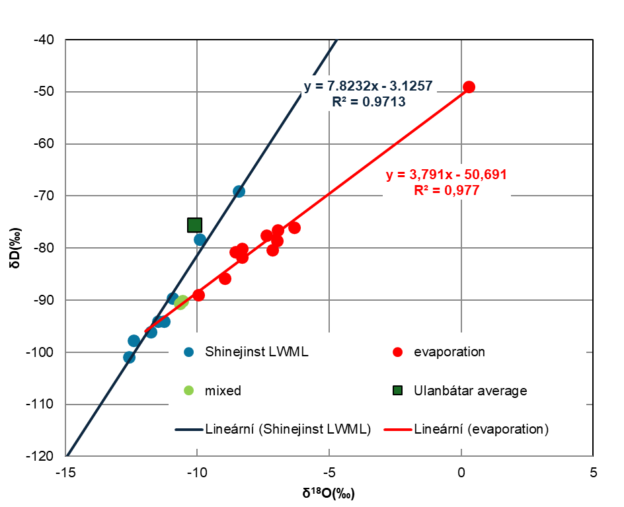
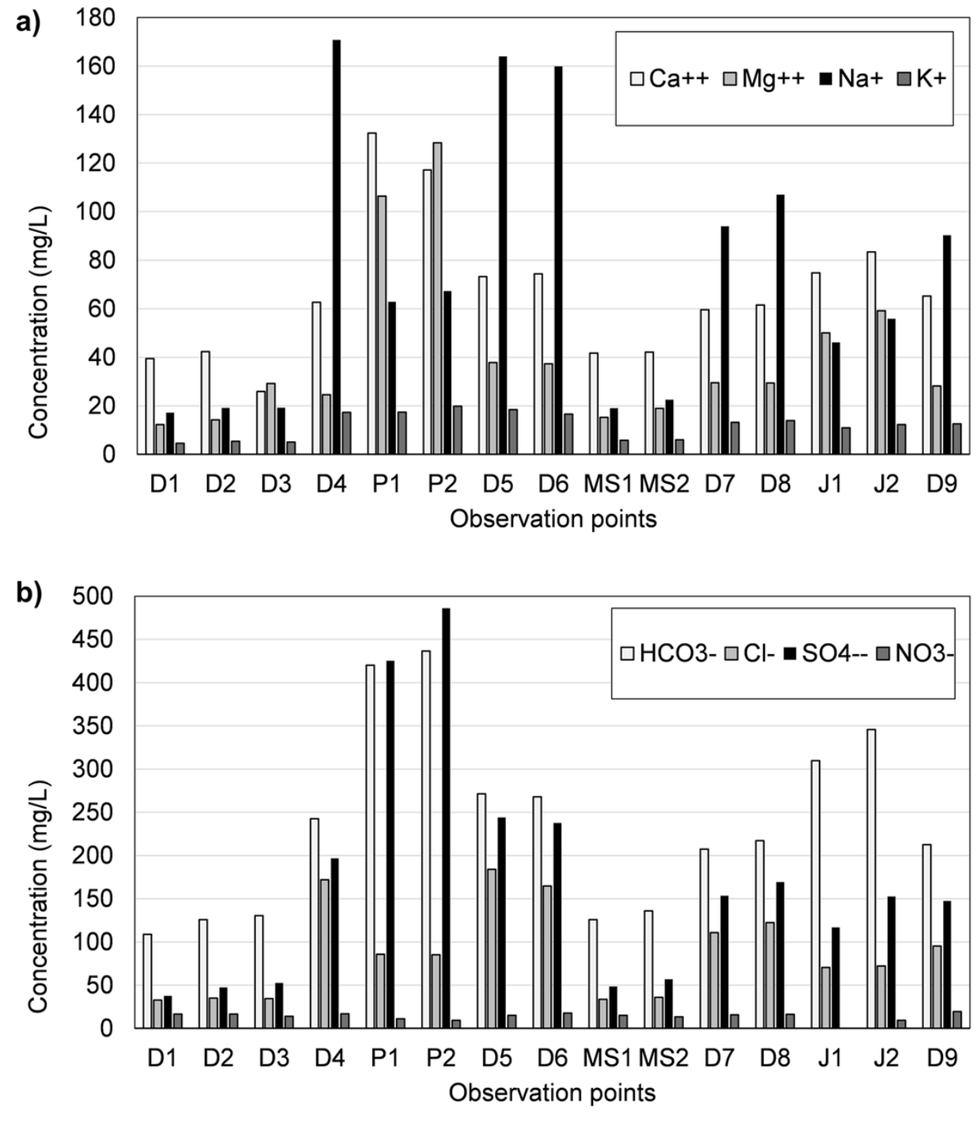
Hydrochemické metody
chemické a izotopické složení vod
hydrochemická klasifikace a izotopické složení – intepretace hydrogeologického systému - odlišné skupiny vod, původ vod
kontaminanty
vypouštění odpadních vod do řeky
odlišný chemismus ve více kolektorovém systému
odlišné prostředí vzniku podzemních vod

Slide 14
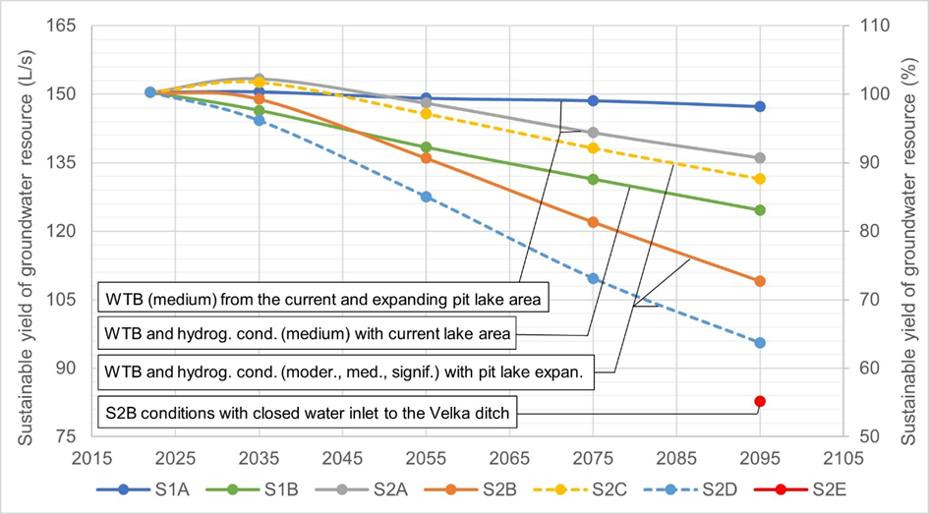
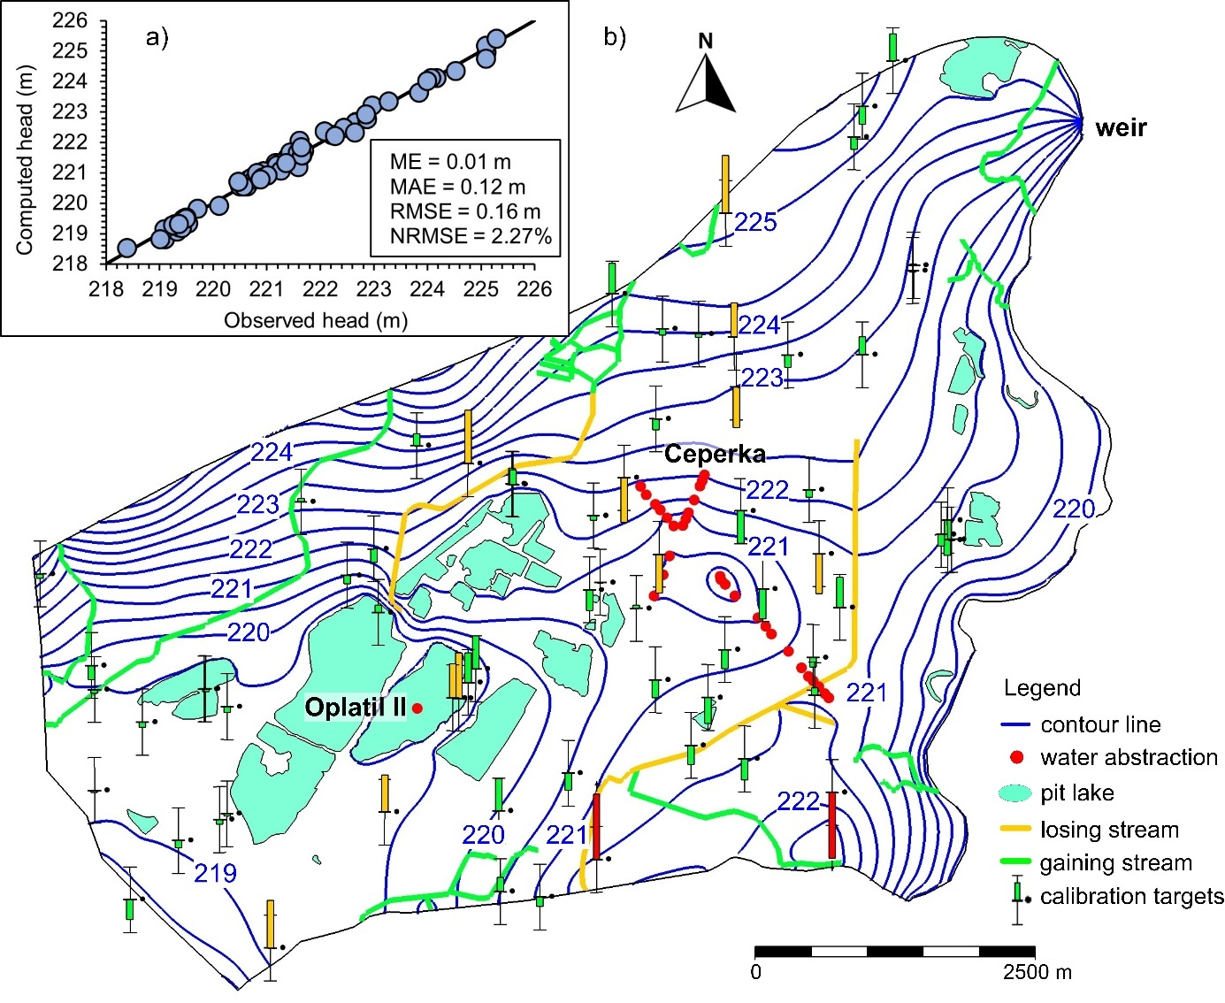
Využití získaných dat pro sestavení numerického modelu vodního zdroje
na základě uvedených metod sestaven koncepční model
podle něj sestaven numerický model
využití pro management vodního zdroje:
stanovení udržitelné vydatnosti vodního zdroje
návrh umístění jímacích objektů
nastavení režimu odběru vod
analýza rizik - posouzení střetu zájmů mezi provozem vodního zdroje a např. těžbou či stavebním zásahem
ochrana kvality vod – ochranná pásma, sanační opatření

